Slide 1
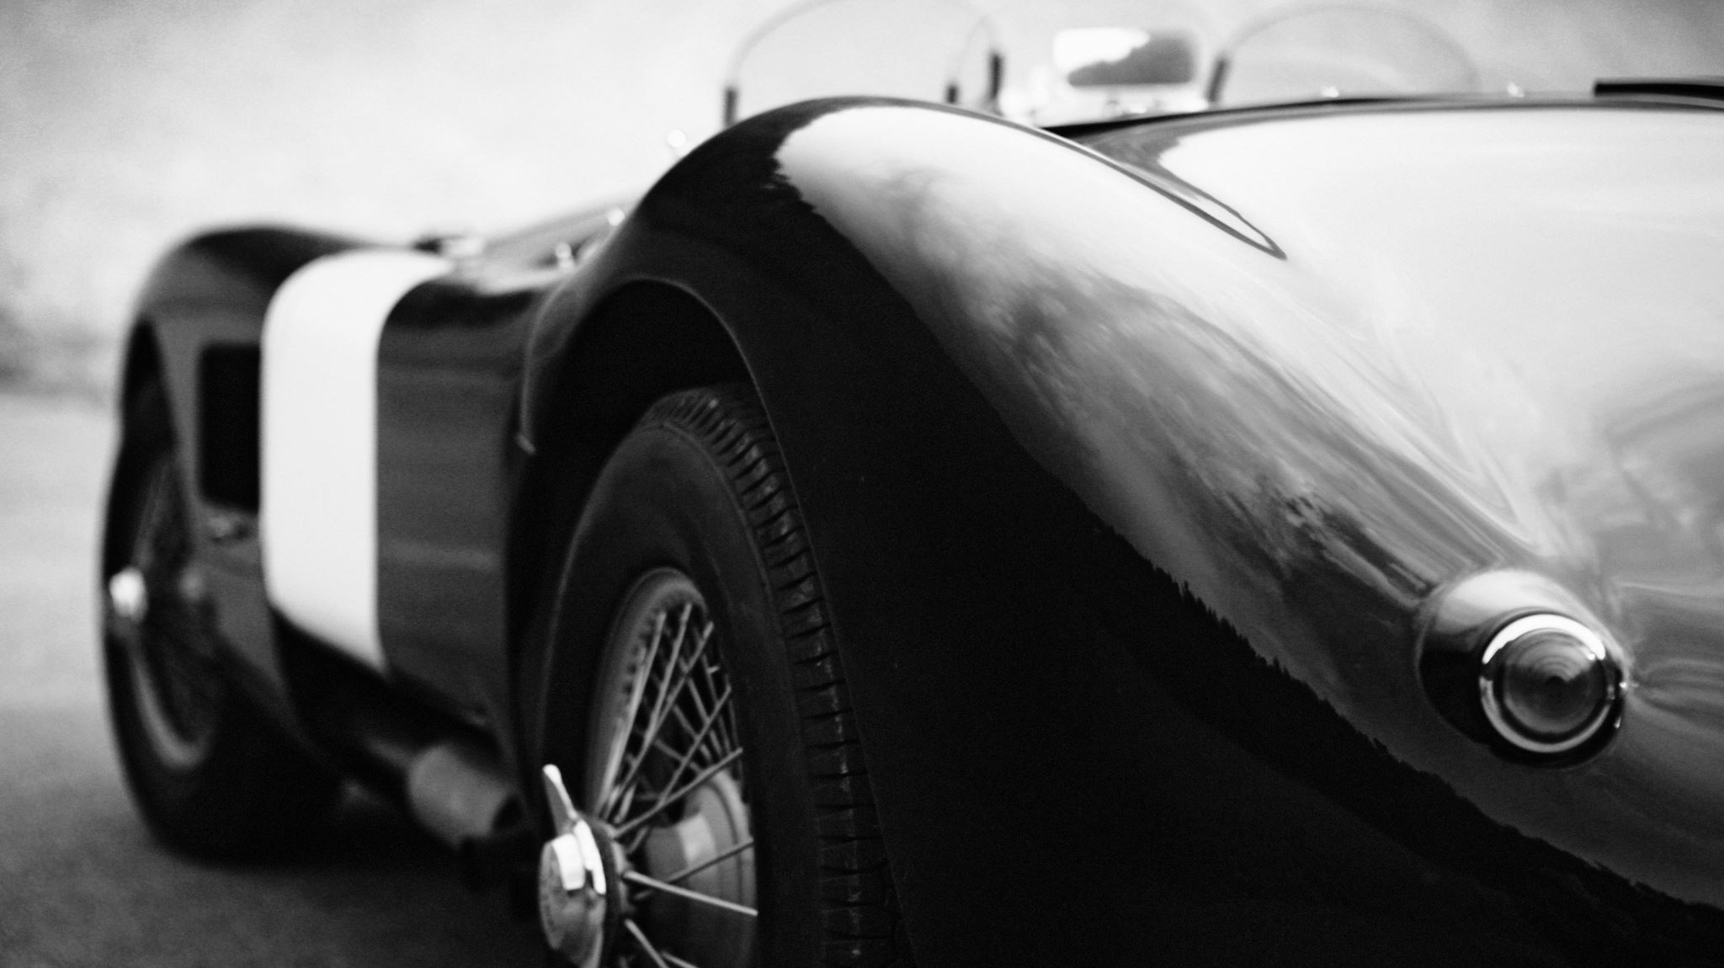
Forma 1, Ferrari
Készítette :Gergely Panna, Skorván Lóránt, Pásztor Benedek

Slide 2
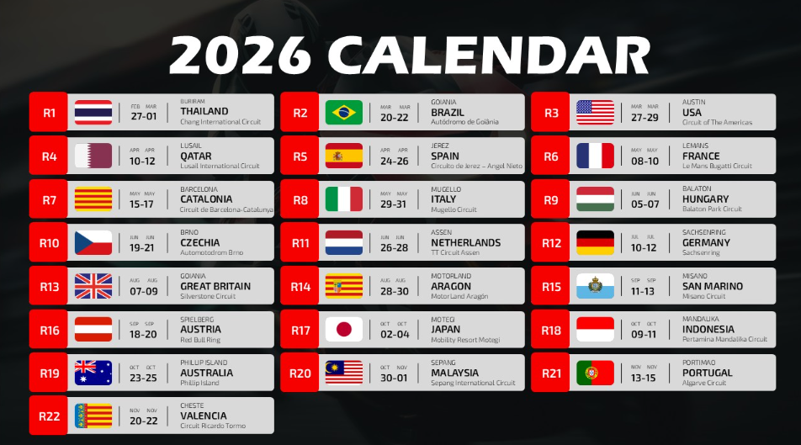
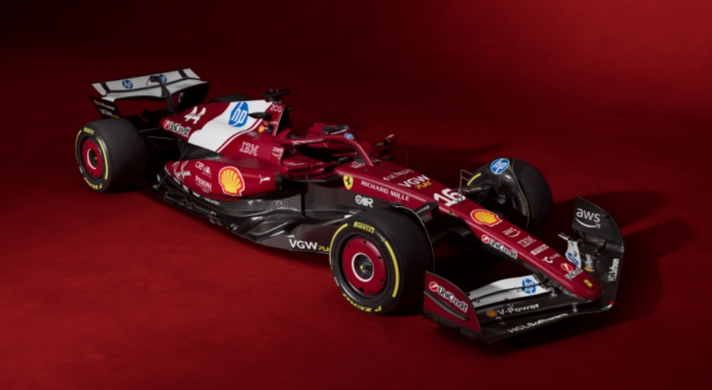
Téma
Forma 1 bemutatása
Ferrari bemutatása
2026 Forma 1 nagydíjak

Slide 3
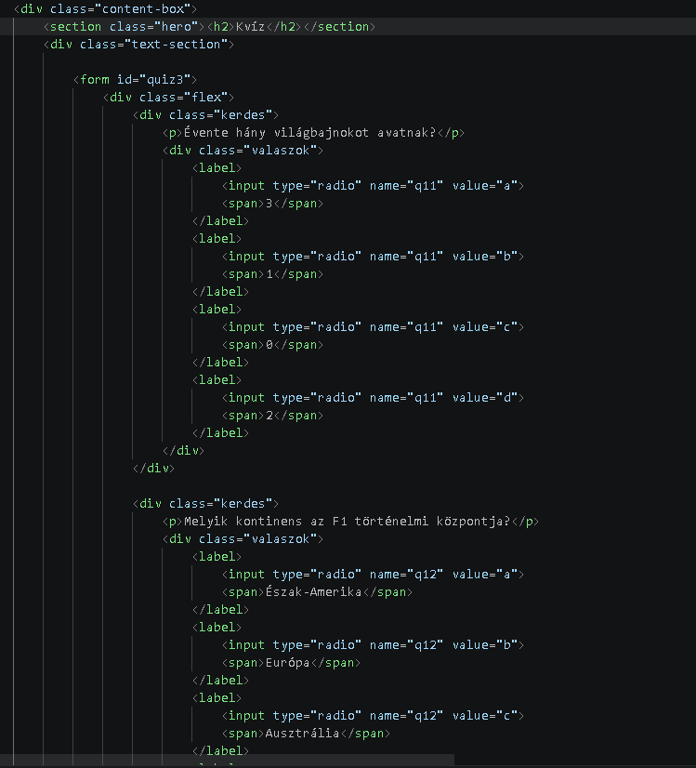
HTML
A kvízhez tartozó rész
<input> használata
radio
name
value

Slide 4
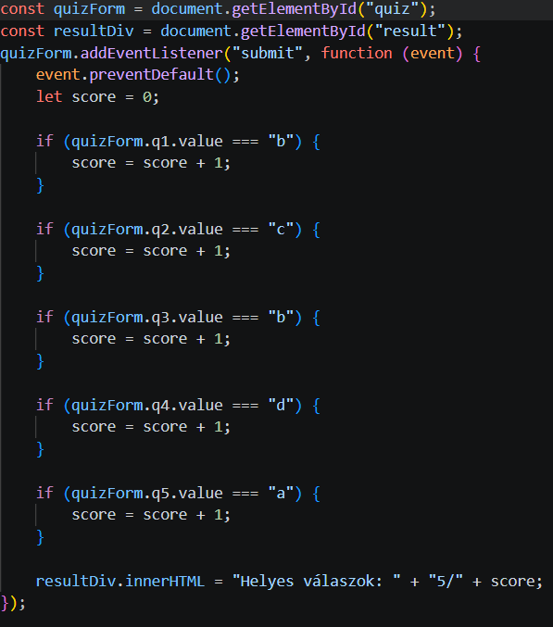
Java Script
Egymódszer
3 kvízhez ugyan az a kód

Slide 5
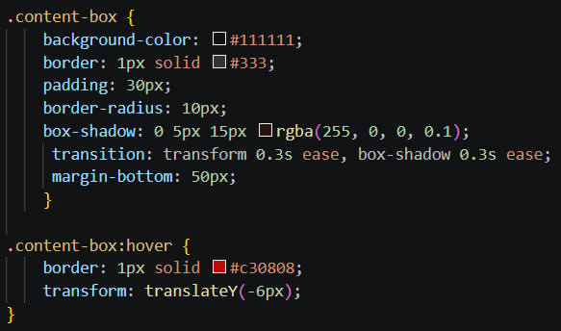
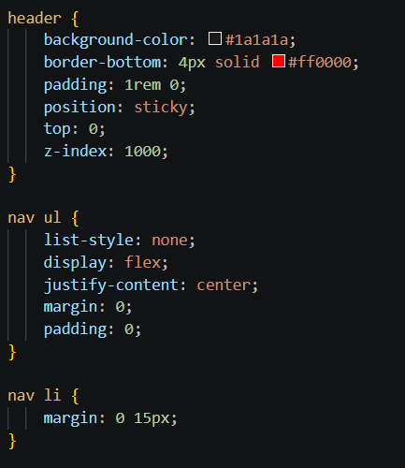
CSS
Viszonylag egyszerű kódokat használtunk
Csak egy kettőt tudnánk kiemelni amik nagyobb fejfájást okoztak

Slide 6
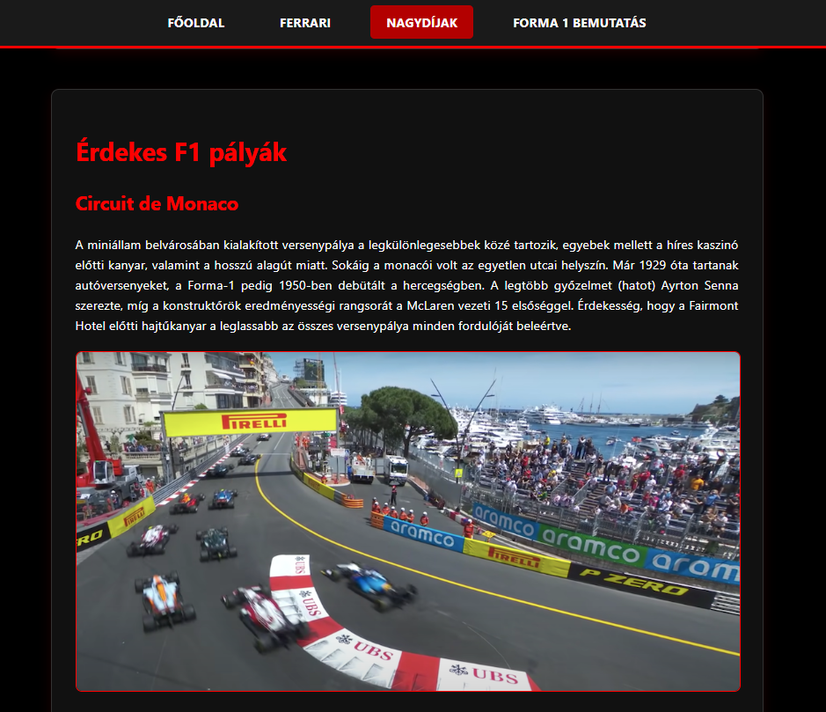
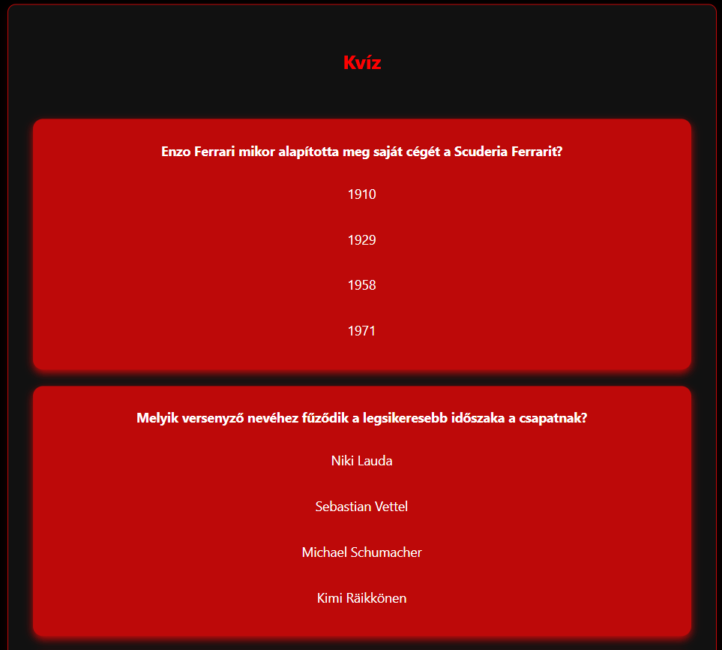
Hogyan néz ki
Így néz ki maga a web
Így néz ki a kvíz

Slide 7

Köszönjük a figyelmet!

